Slide 1
부록A. MS SQL 서버의 설치와
데이터베이스 구축
MS SQL 서버의 소개
MS SQL 서버의 설치
MS SQL 서버를 이용한 데이터베이스 구축
MS SQL 서버를 이용한 데이터베이스 활용

Slide 2

01 MS SQL 서버의 소개
엔터프라이즈 에디션 ^{enterprise edition}
비즈니스 인텔리젼스 에디션 ^{business intelligence edition}
스탠다드 에디션 ^{standard edition}
익스프레스 에디션 ^{express edition}

Slide 3
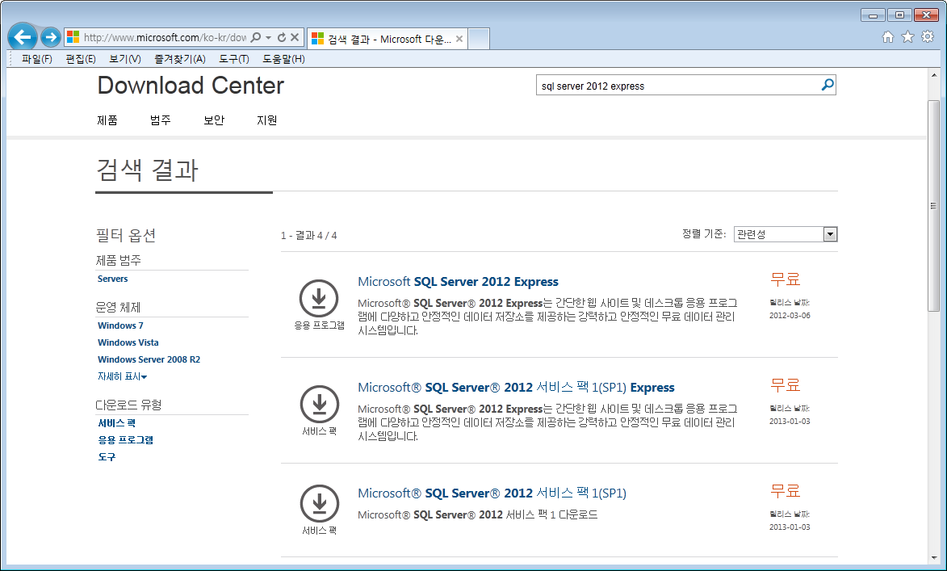
02 MS SQL 서버의 설치
MS SQL 서버 설치 파일의 검색과 다운로드
MS SQL 서버 2012 설치 파일 검색과 선택
➊ 검색
➋ 클릭

Slide 4
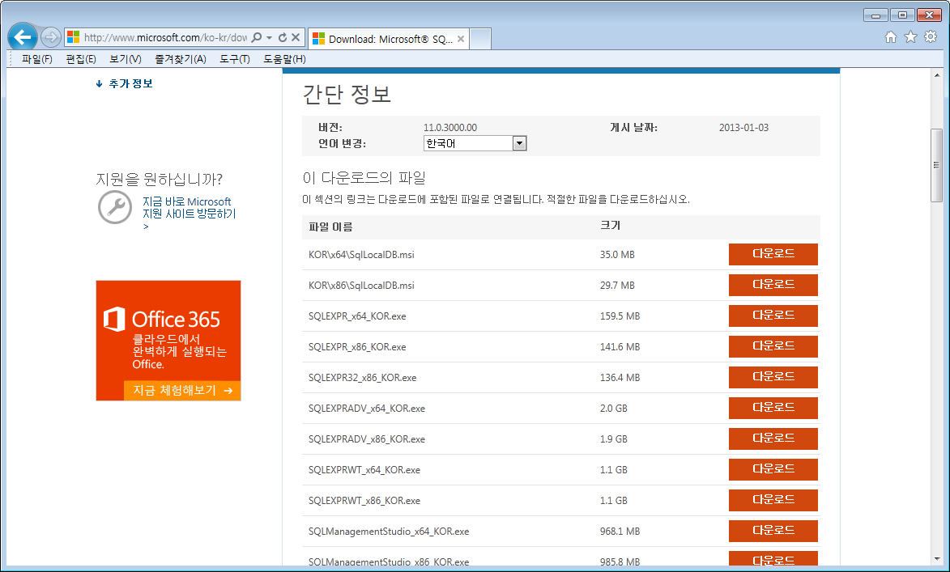
02 MS SQL 서버의 설치
MS SQL 서버 설치 파일의 검색과 다운로드
MS SQL 서버 2012 설치 파일 다운로드
클릭

Slide 5
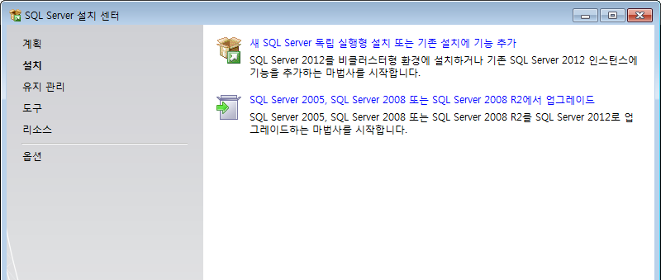
02 MS SQL 서버의 설치
설치 파일의 압축 해제와 설치
설치 시작
클릭

Slide 6
02 MS SQL 서버의 설치
설치 파일의 압축 해제와 설치
설치 시작
클릭

Slide 7
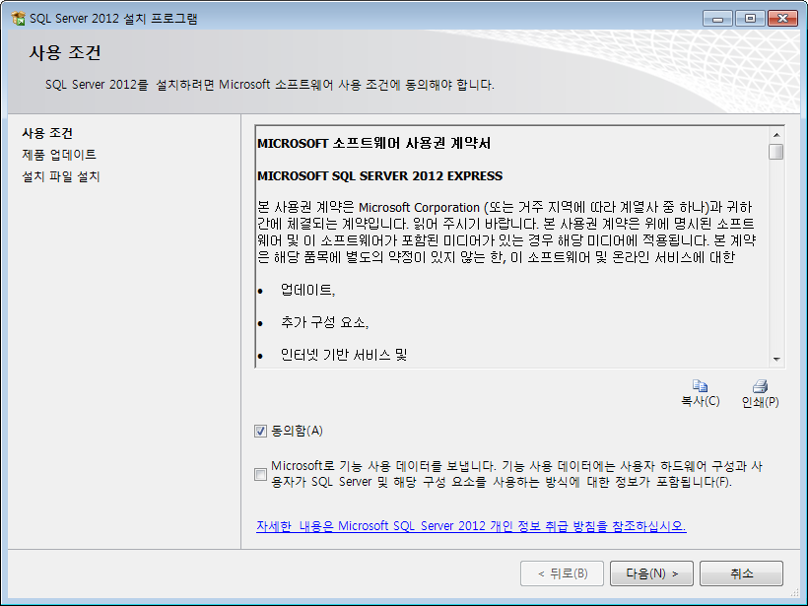
02 MS SQL 서버의 설치
설치 파일의 압축 해제와 설치
사용 조건 동의
➊ 선택
➋ 클릭

Slide 8
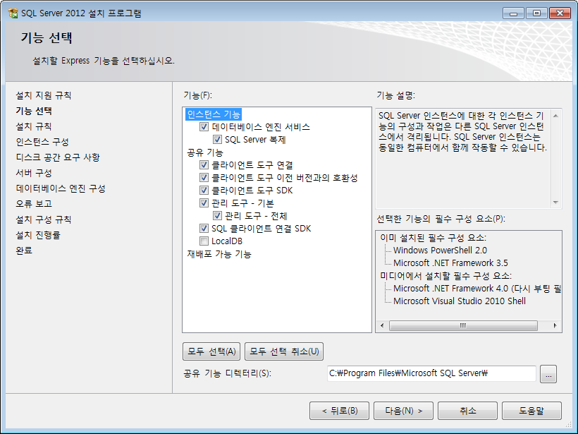
02 MS SQL 서버의 설치
설치 파일의 압축 해제와 설치
기능 선택
클릭

Slide 9
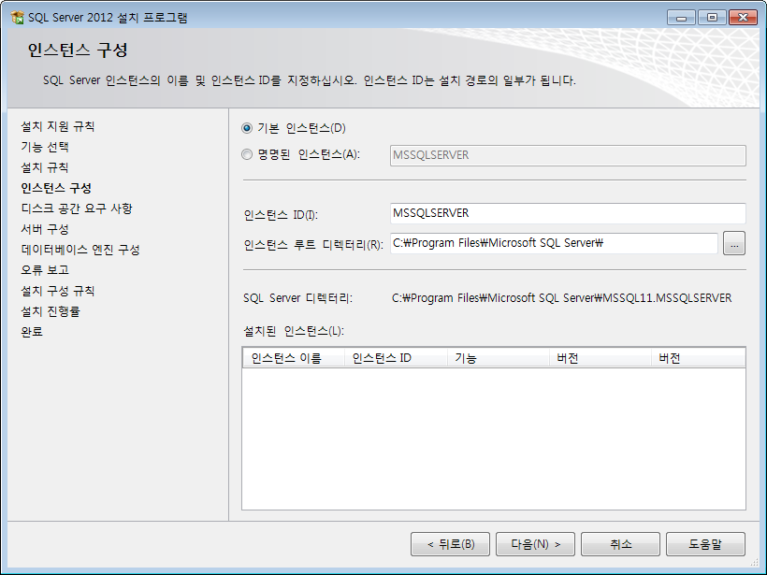
02 MS SQL 서버의 설치
설치 파일의 압축 해제와 설치
인스턴스 구성
➊ 선택
자동으로 지정됨
➋ 클릭

Slide 10
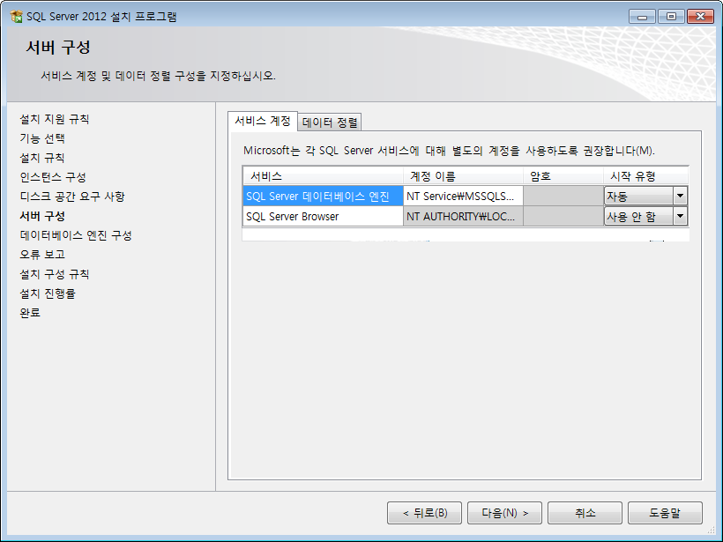
02 MS SQL 서버의 설치
설치 파일의 압축 해제와 설치
서버 구성
클릭

Slide 11
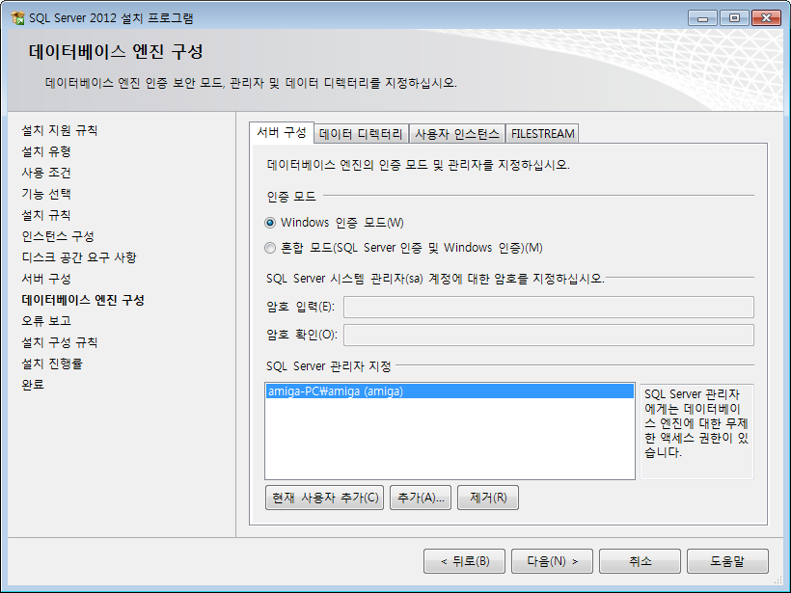
02 MS SQL 서버의 설치
설치 파일의 압축 해제와 설치
데이터베이스 엔진 구성
➊ 선택
➋ 클릭

Slide 12
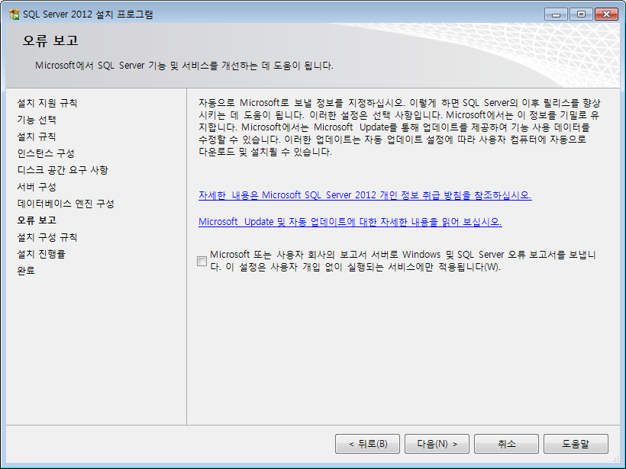
02 MS SQL 서버의 설치
설치 파일의 압축 해제와 설치
오류 보고
클릭

Slide 13
02 MS SQL 서버의 설치
설치 파일의 압축 해제와 설치
오류 보고
클릭

Slide 14
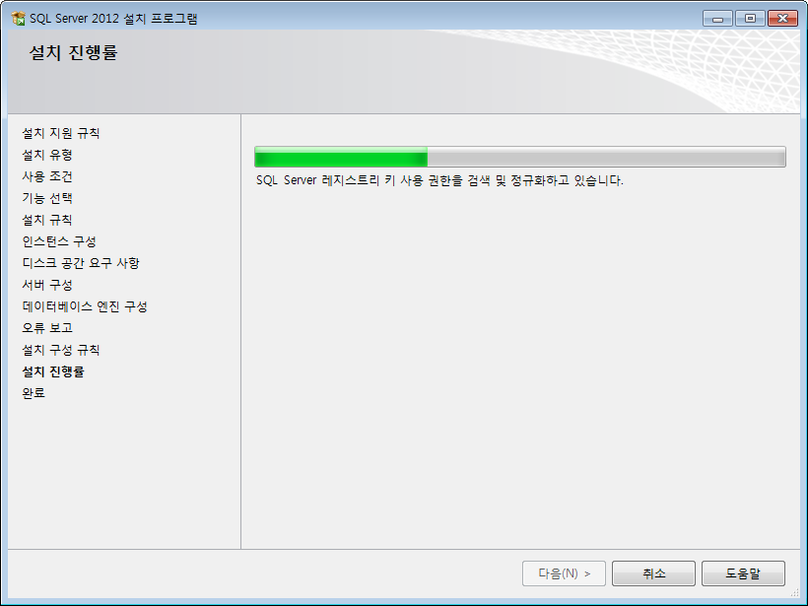
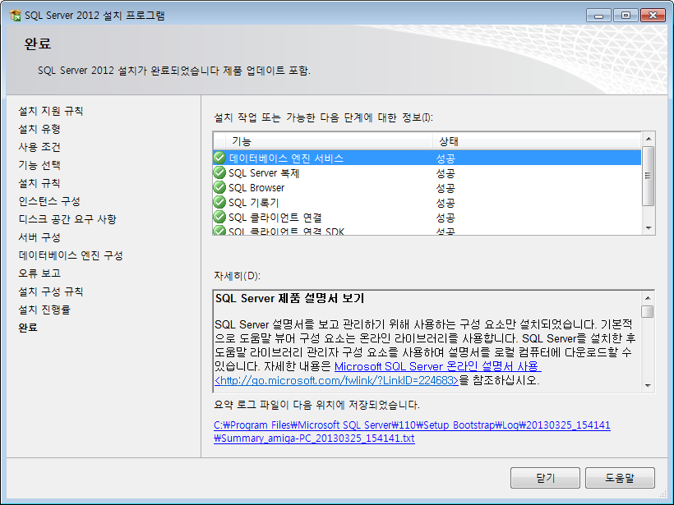
02 MS SQL 서버의 설치
설치 파일의 압축 해제와 설치
설치 완료
클릭

Slide 15
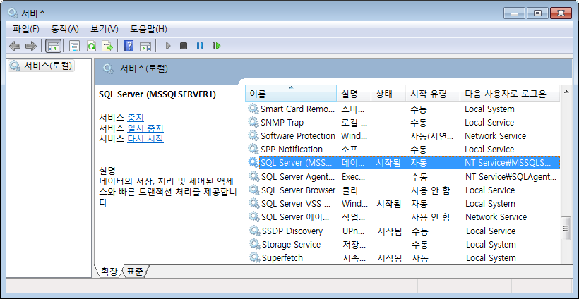
02 MS SQL 서버의 설치
MS SQL 서버의 설치 확인
MS SQL 서버의 설치 확인
MS SQL 서버의 시작/중지/재시작 메뉴
MS SQL 서버가 시작된 상태임을 확인

Slide 16
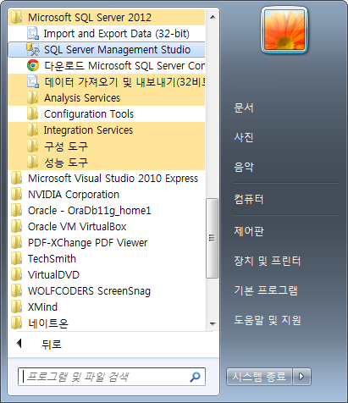
03 MS SQL 서버를 이용한 데이터베이스 구축
MS SQL 서버 접속
SQL Server Management Studio 선택
클릭하여 SSMS 실행

Slide 17
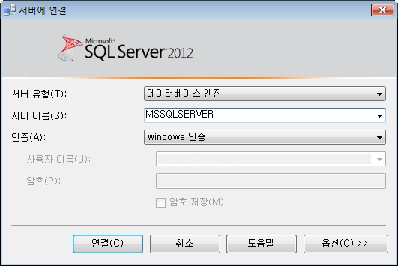
03 MS SQL 서버를 이용한 데이터베이스 구축
MS SQL 서버 접속
MS SQL 서버 2012에 로그인
➊ 선택
➋ 클릭

Slide 18
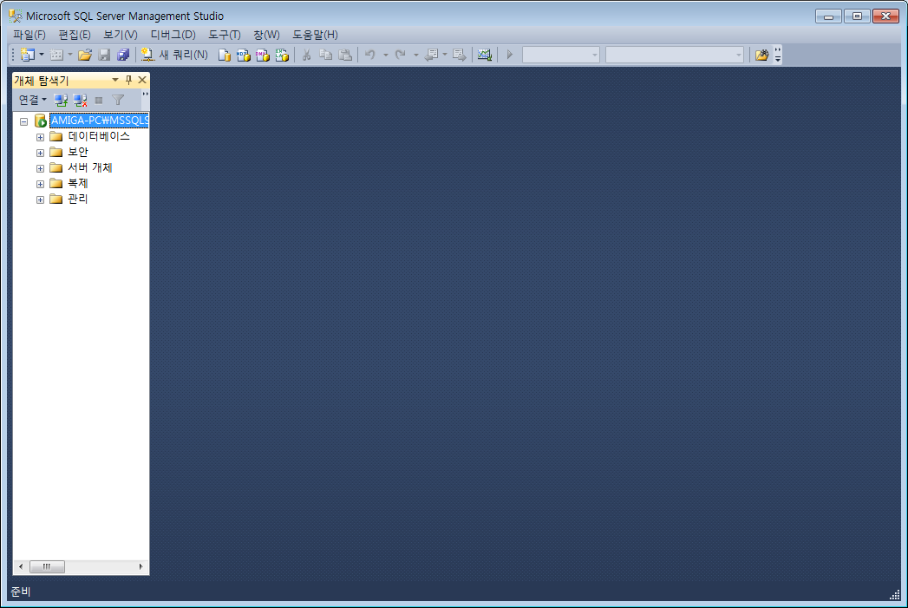
03 MS SQL 서버를 이용한 데이터베이스 구축
MS SQL 서버 접속
SQL Server Management Studio의 시작 화면

Slide 19
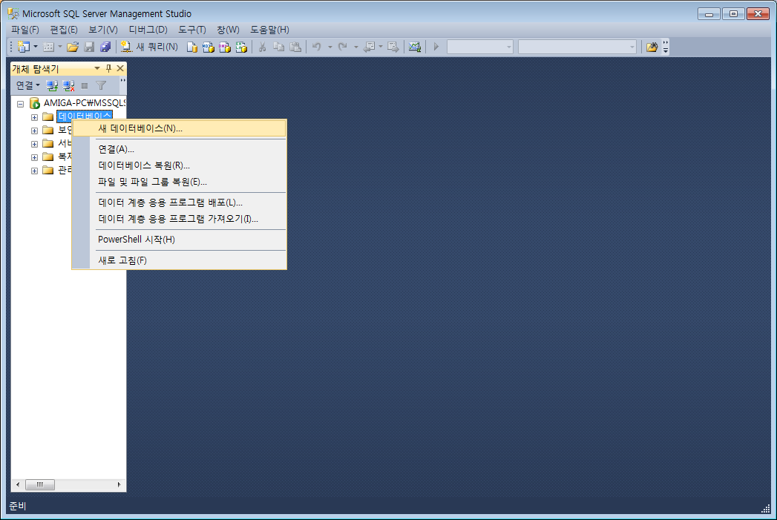
03 MS SQL 서버를 이용한 데이터베이스 구축
데이터베이스의 생성
새 데이터베이스 메뉴 선택
마우스 오른쪽 버른을 누른 후 선택

Slide 20
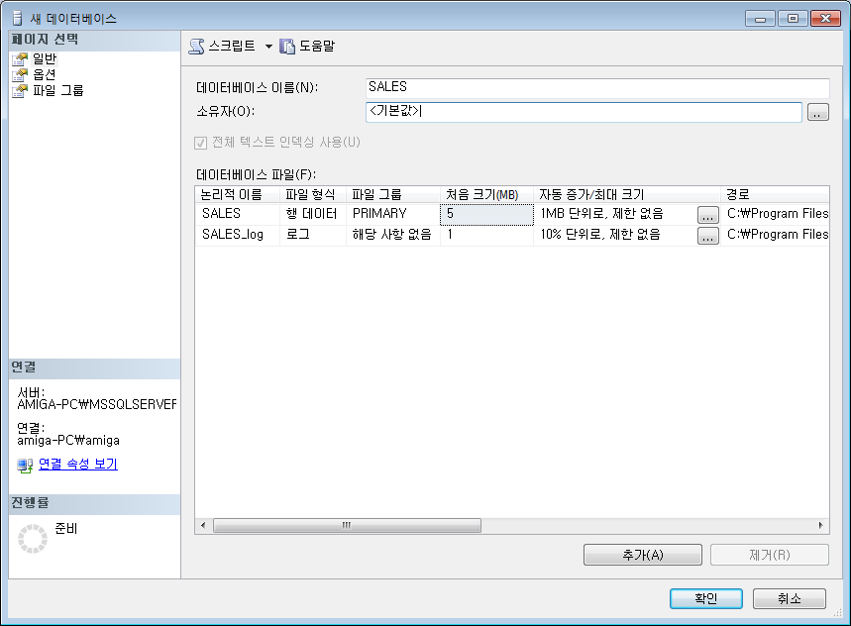
03 MS SQL 서버를 이용한 데이터베이스 구축
데이터베이스의 생성
데이터베이스 이름 입력
➊ 입력
➋ 클릭

Slide 21
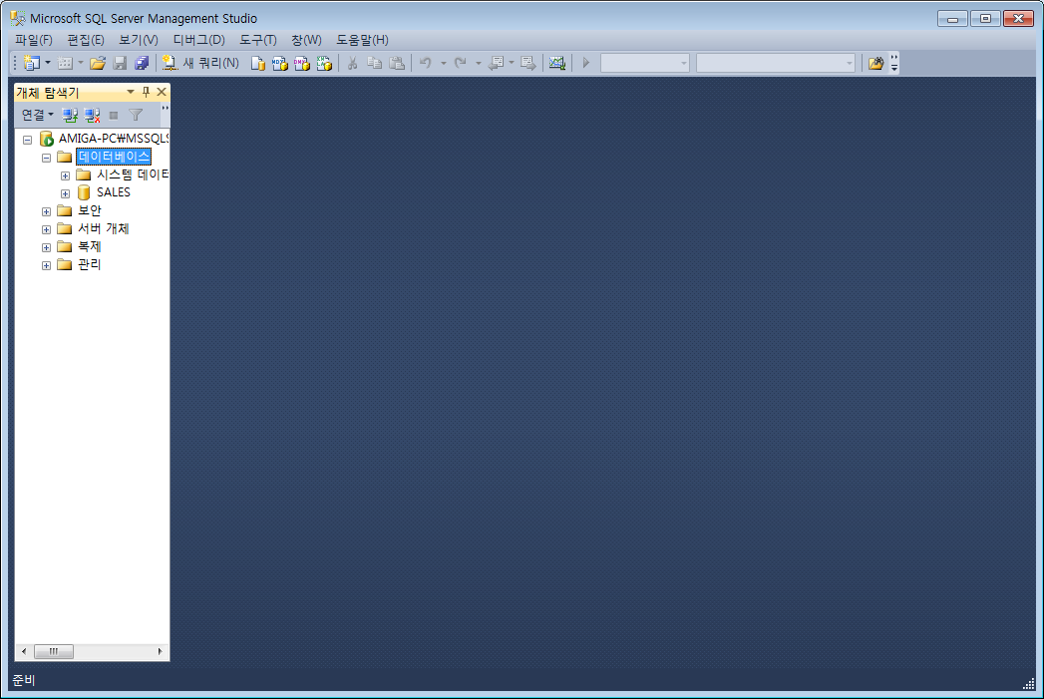
03 MS SQL 서버를 이용한 데이터베이스 구축
데이터베이스의 생성
데이터베이스 생성 확인
데이터베이스 생성 확인

Slide 22
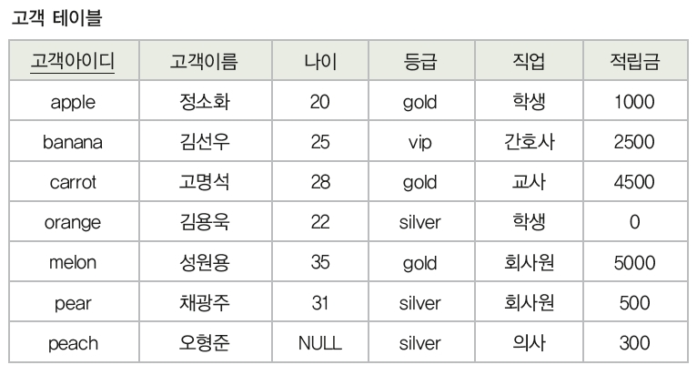
03 MS SQL 서버를 이용한 데이터베이스 구축
테이블의 생성
실습에서 생성할 테이블 : 고객 테이블

Slide 23
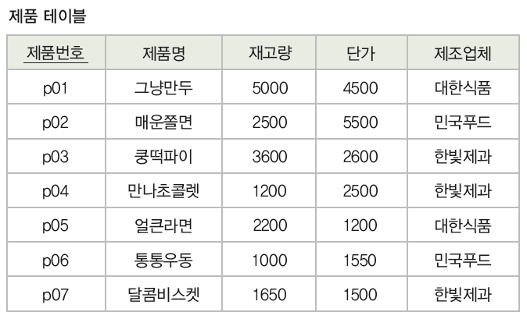
03 MS SQL 서버를 이용한 데이터베이스 구축
테이블의 생성
실습에서 생성할 테이블 : 제품 테이블

Slide 24
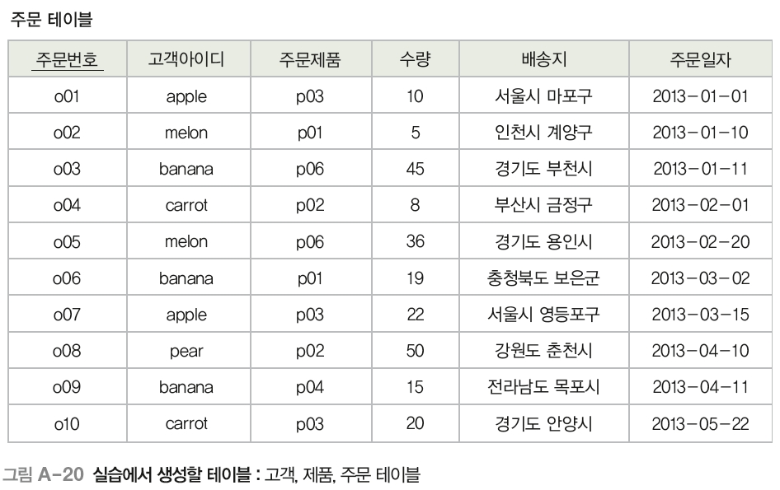
03 MS SQL 서버를 이용한 데이터베이스 구축
테이블의 생성
실습에서 생성할 테이블 : 주문 테이블

Slide 25
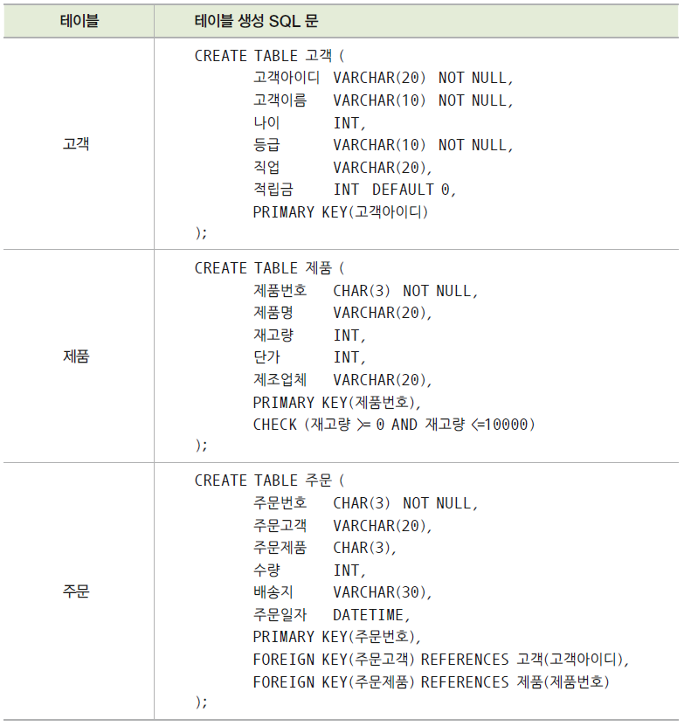
03 MS SQL 서버를 이용한 데이터베이스 구축
테이블의 생성
고객, 제품, 주문 테이블을 생성하는 SQL 문

Slide 26
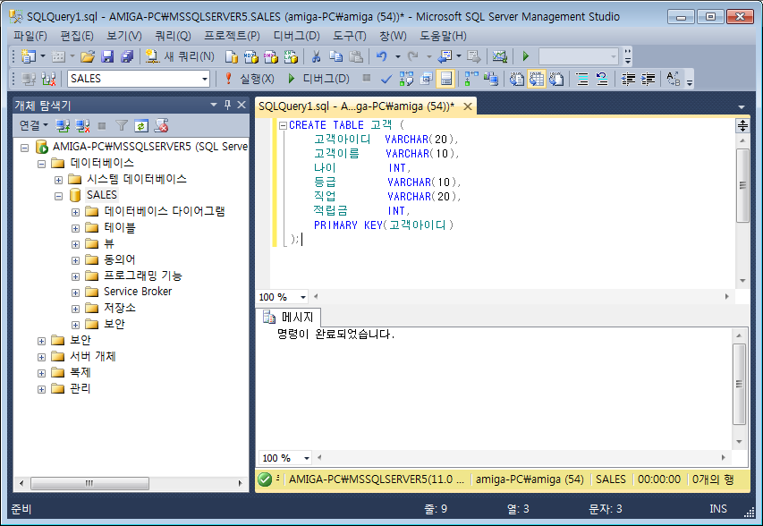
03 MS SQL 서버를 이용한 데이터베이스 구축
테이블의 생성
SSMS를 이용한 테이블 생성
➊ 실행
➋ 고객 테이블을 생성하는 SQL문 입력
➌ SQL 문 실행 결과 확인

Slide 27
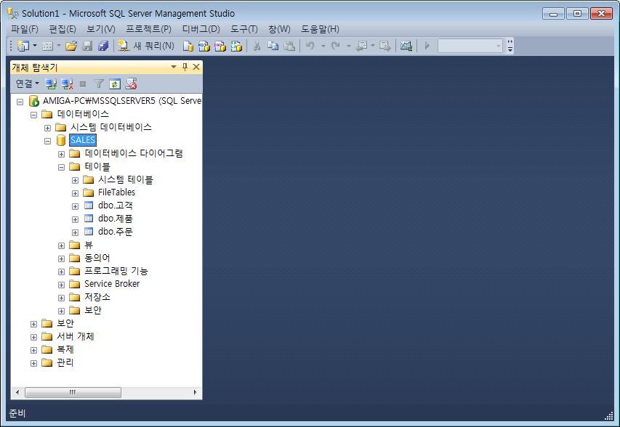
03 MS SQL 서버를 이용한 데이터베이스 구축
테이블의 생성
고객, 제품, 주문 테이블 생성 결과 확인
테이블 생성 결과 확인

Slide 28
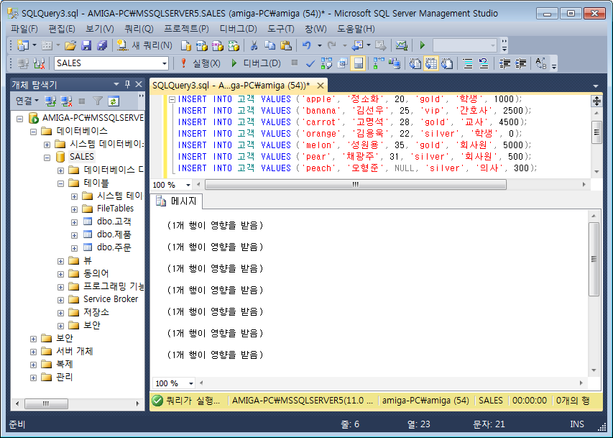
04 MS SQL 서버를 이용한 데이터베이스 활용
데이터의 입력
고객 테이블에 투플 7개 삽입하기

Slide 29
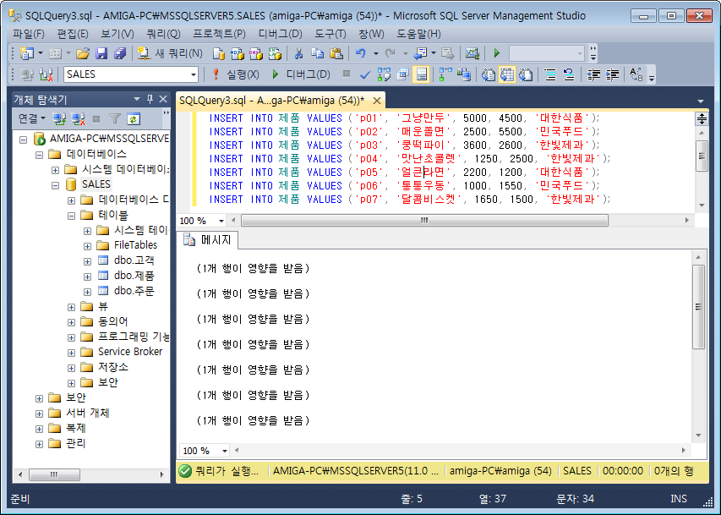
04 MS SQL 서버를 이용한 데이터베이스 활용
데이터의 입력
제품 테이블에 투플 7개 삽입하기

Slide 30
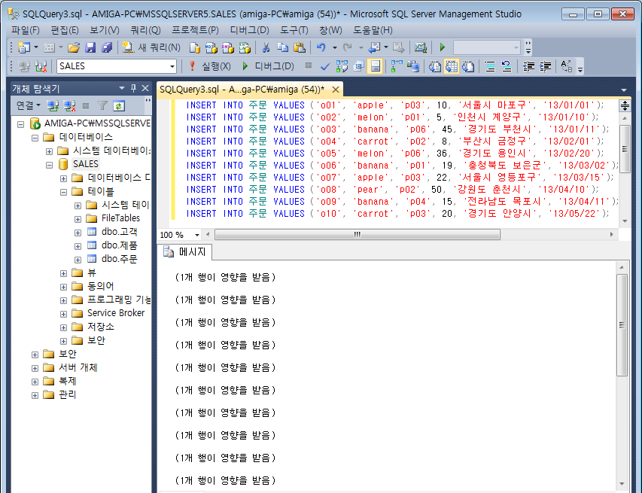
04 MS SQL 서버를 이용한 데이터베이스 활용
데이터의 입력
주문 테이블에 투플 10개 삽입하기

Slide 31
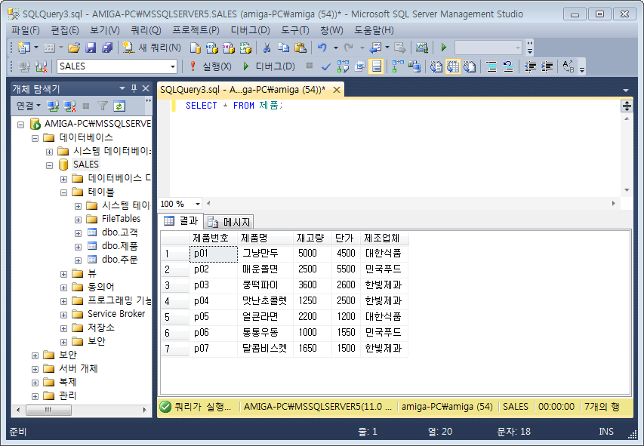
04 MS SQL 서버를 이용한 데이터베이스 활용
데이터의 검색
제품 테이블의 모든 투플 검색하기

Slide 32
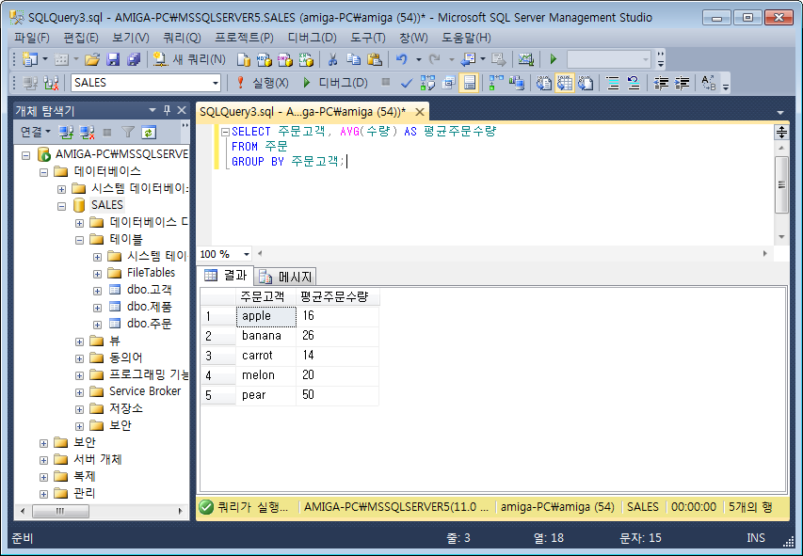
04 MS SQL 서버를 이용한 데이터베이스 활용
데이터의 검색
주문 테이블에서 고객별 주문수량의 평균 구하기

Slide 33
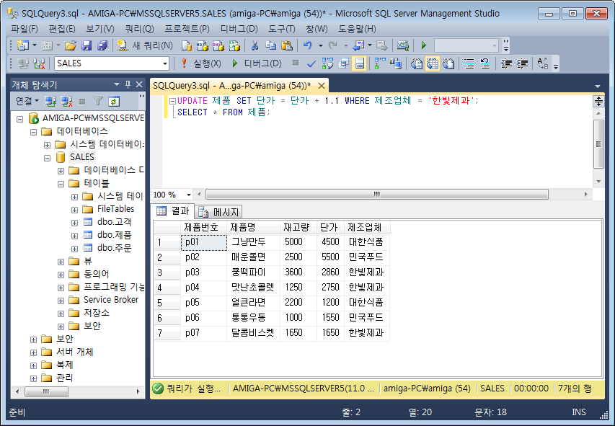
04 MS SQL 서버를 이용한 데이터베이스 활용
데이터의 수정 및 삭제
제품 테이블에서 한빛제과의 모든 제품 가격을 10% 인상하고 확인하기

Slide 34
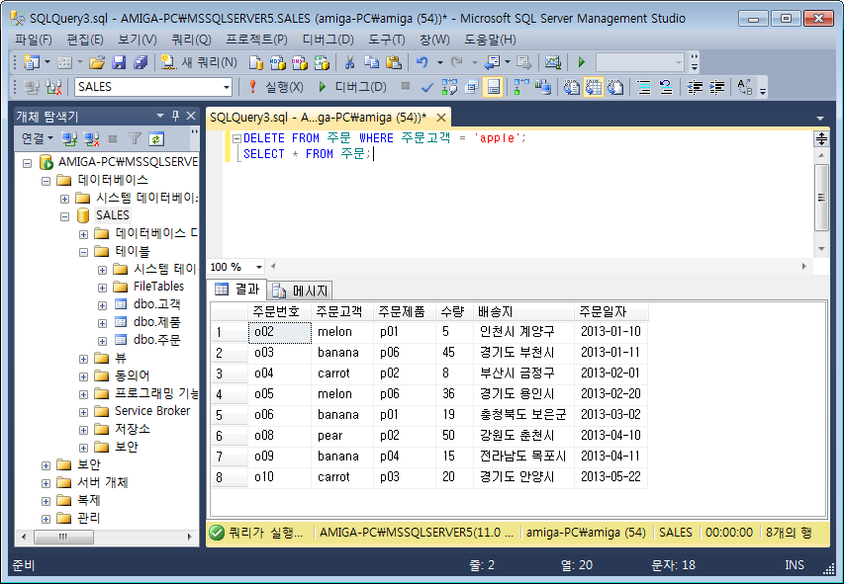
04 MS SQL 서버를 이용한 데이터베이스 활용
데이터의 수정 및 삭제
주문 테이블에서 아이디가 apple인 고객이 주문한 내역 삭제하고 확인하기

